Slide 1
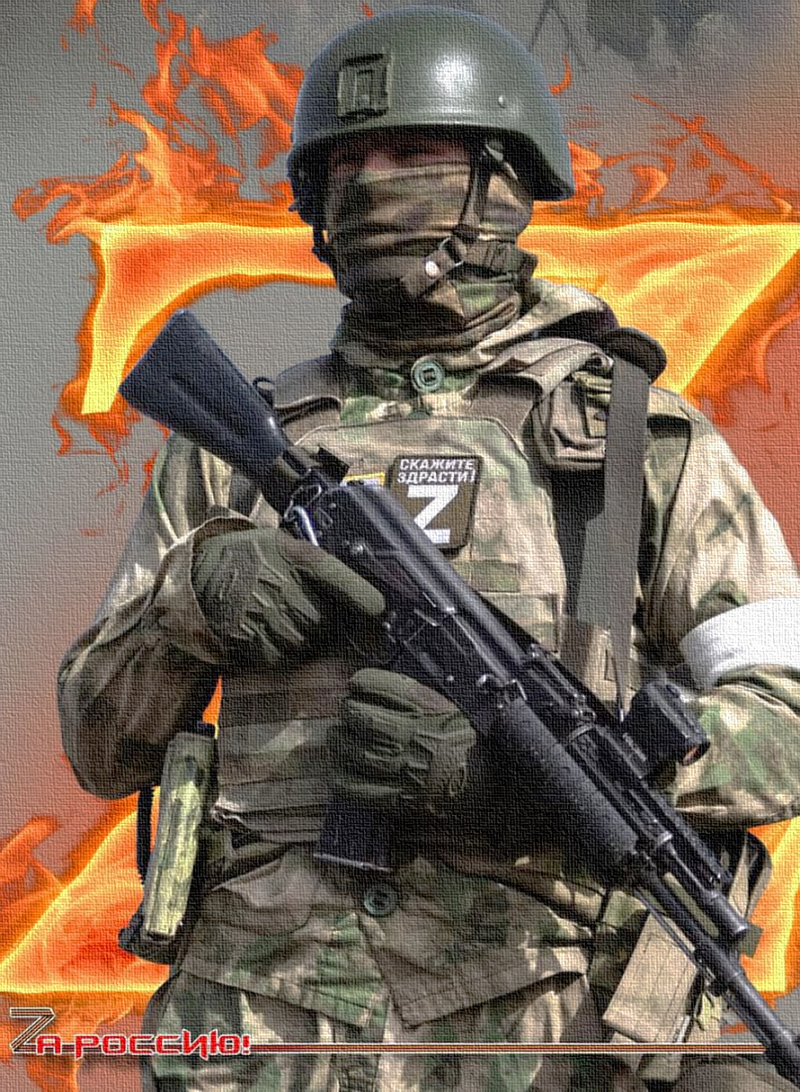

ПЯТЬ ШАГОВ
ДЛЯ ПОСТУПЛЕНИЯ В МОБИЛИЗАЦИОННЫЙ
ЛЮДСКОЙ РЕЗЕРВ ИРКУТСКОЙ ОБЛАСТИ
1
Подача заявления о поступлении в резерв в военный комиссариат по месту воинского учета или пребывания
Сбор и представление минимального комплекта документов (заявление, анкета, копии паспорта, военного билета, СНИЛС, ИНН, сведения о банковских реквизитах)
Проведение мероприятий отбора (медицинское освидетельствование) через военный комиссариат в течение не более 3-х суток
Прохождение аттестационной комиссии в войсковой части 21431 (г. Нижнеудинск)
Заключение контракта о пребывании в резерве только на территории Иркутской области
2
3
4
5
БУДЬ ВСЕГДА ГОТОВ
ЗАЩИТИТЬ СВОЙ РЕГИОН, ДОМ, СЕМЬЮ …

